Slide 1



Escopo do Projeto para a Empresa Contoso Advogados
Aluno: Gustavo Cerqueira Bonfim Oliveira
Cuso: Analíse e Desenvolvimento de Sistemas

Slide 2
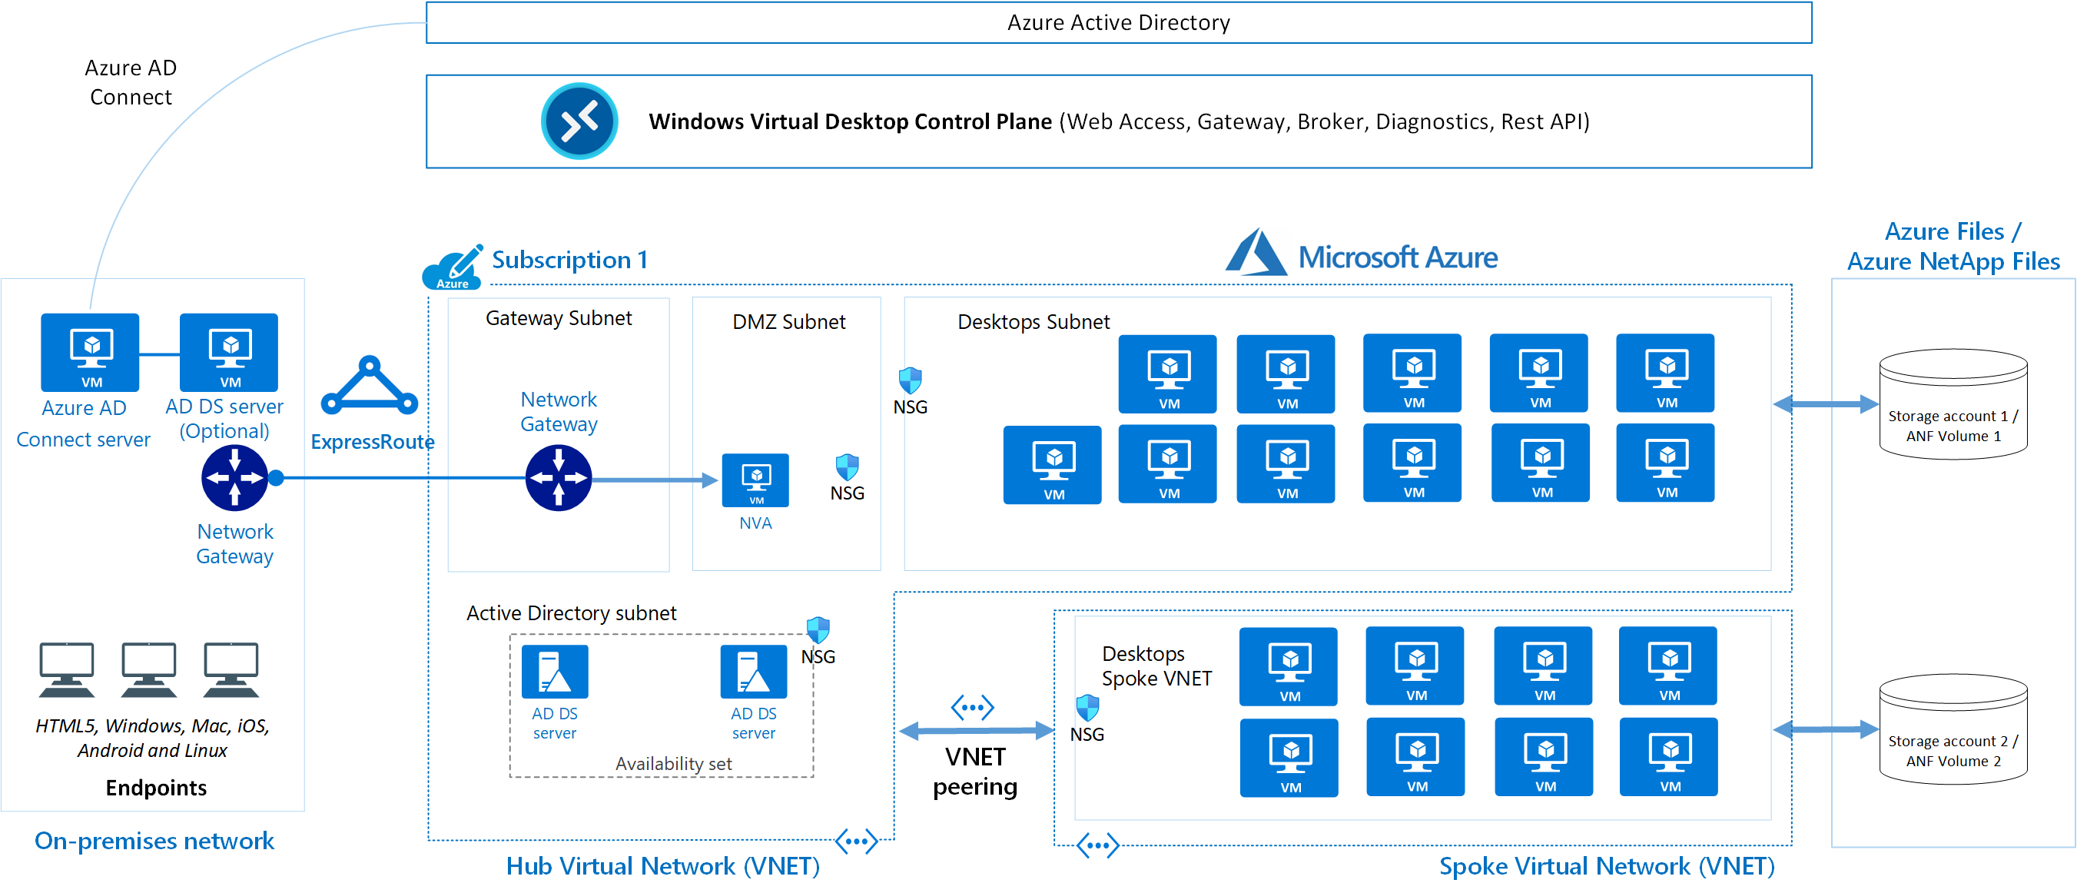
Solução de Desktop

Slide 3


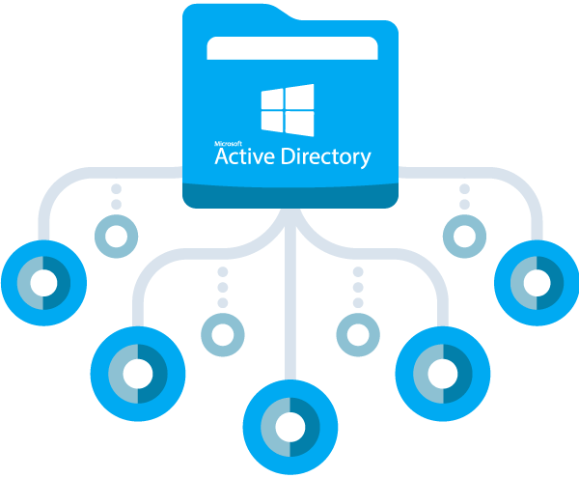


Ambiente em Nuvem

Slide 4
Iaas, Paas ou Saas
Active Directory (AD): IaaS (Azure Active Directory).
File Server: PaaS (Azure Files).
Exchange: SaaS (Exchange Online, parte do Microsoft 365).
Aplicação: Depende da forma como a aplicação é hospedada. Pode ser IaaS (máquinas virtuais do Azure) ou PaaS (Azure App Service).

Slide 5

Controlador de Domínio

Slide 6

Orçamento

Slide 7
Solução em Iot para Empresa Contoso Advogados

Slide 8
Objetivos do projeto
Monitorar Condições Ambientais;
Eficiência Energética;
Segurança.

Slide 9
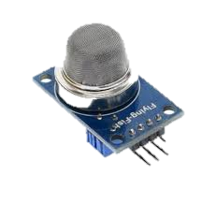
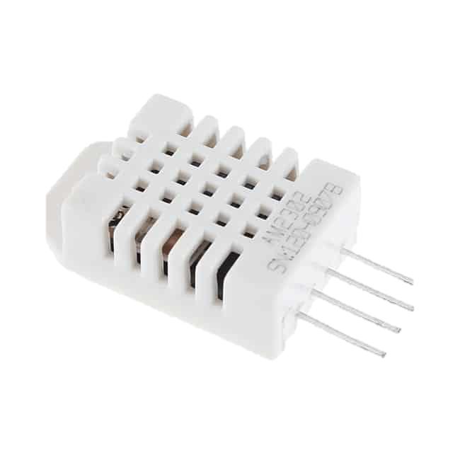
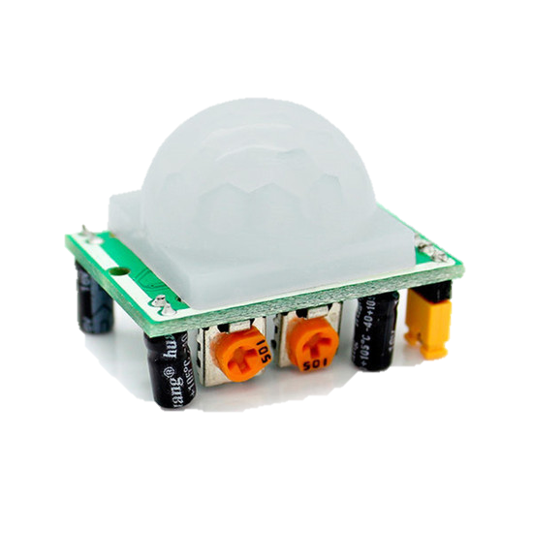
Objetivos do projeto
Sensores IoT:
Sensores de temperatura e umidade.
Sensores de iluminação.
Sensores de movimento e presença.
Sensores de fumaça e segurança.
Plataforma de Nuvem (Azure):
Azure IoT Hub: Gerencia a comunicação entre os dispositivos IoT e a nuvem.
Azure Stream Analytics: Processa os dados em tempo real.
Azure Functions: Executa ações automáticas com base em regras e eventos.
Azure Blob Storage: Armazena os dados coletados.
Azure SQL Database: Banco de dados para análise histórica dos dados.
Power BI: Ferramenta de visualização de dados para dashboards e relatórios.
Gateway IoT:
Dispositivo intermediário que coleta dados dos sensores e os envia para a nuvem.

Slide 10
Conclusão
Com essa solução do Escopo junto com o IoT na nuvem, a Contoso Advogados Associados utilizando soluções baseadas em nuvem como o Azure Virtual Desktop e outros serviços do Azure, proporcionará uma plataforma segura, escalável e eficiente para suportar as operações da empresa podendo também monitorar e controlar as condições ambientais de seu escritório de forma eficiente e segura. Essa transformação não apenas atenderá às necessidades atuais, mas também preparará a Contoso Advogados Associados para desafios futuros e permitirá uma maior agilidade e inovação no ambiente de trabalho.

